Slide 1
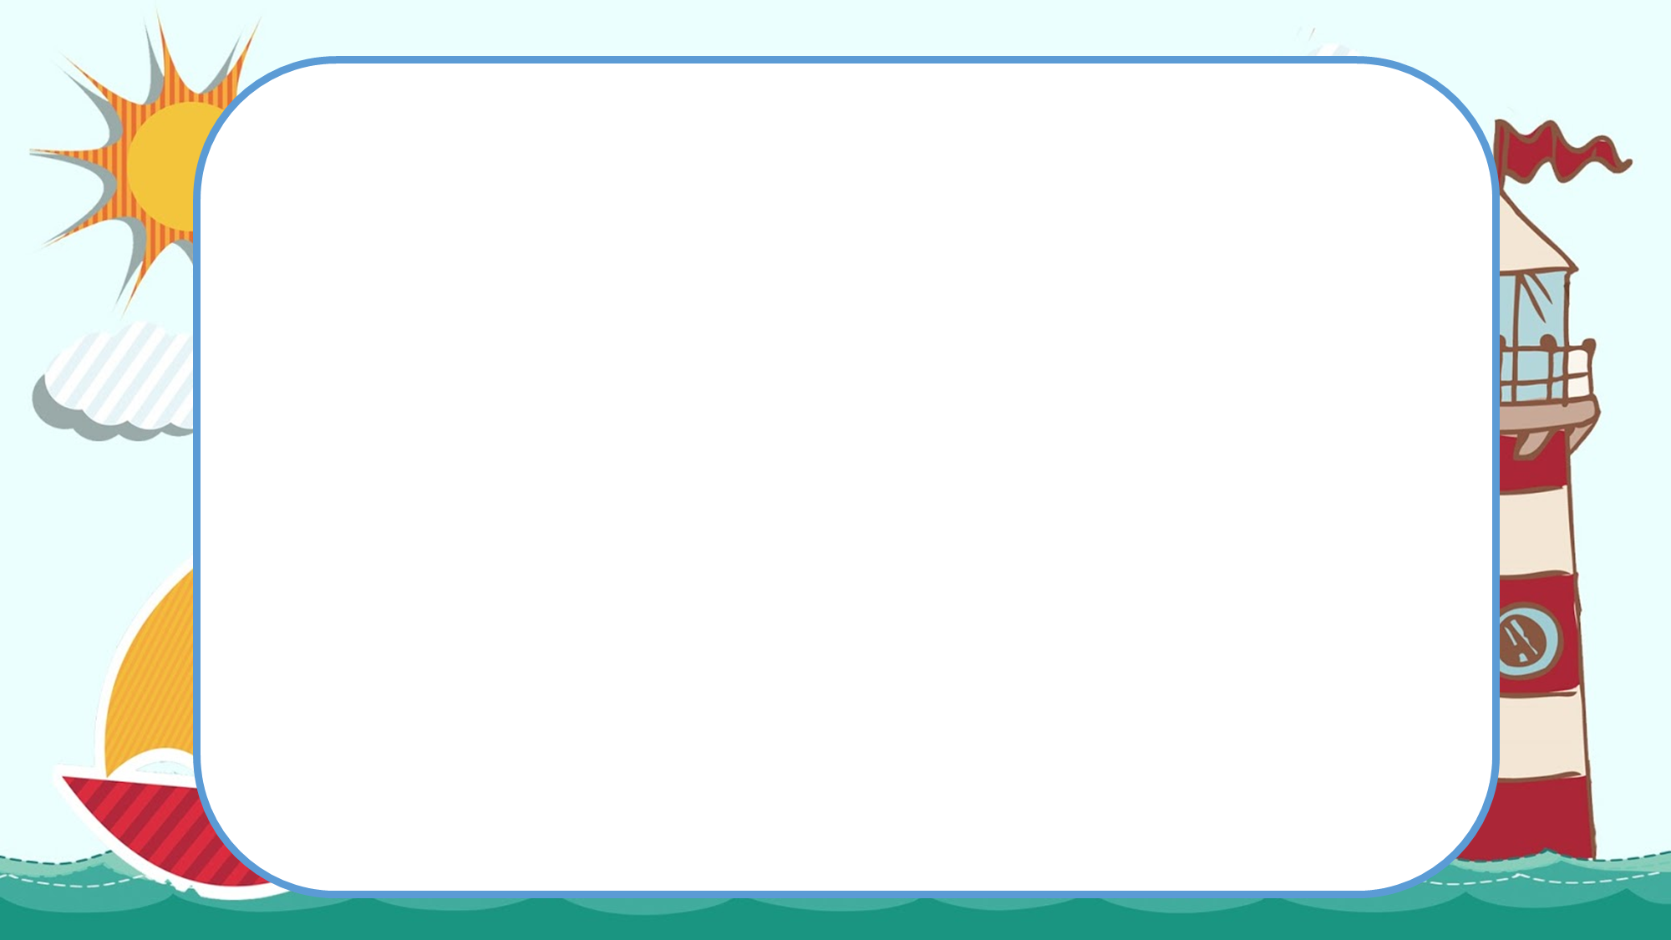
CHÀO MỪNG QUÝ THẦY CÔ GIÁO CÙNG CÁC EM HỌC SINH
Giáo viên:……………….

Slide 2

KHỞI ĐỘNG

Slide 3
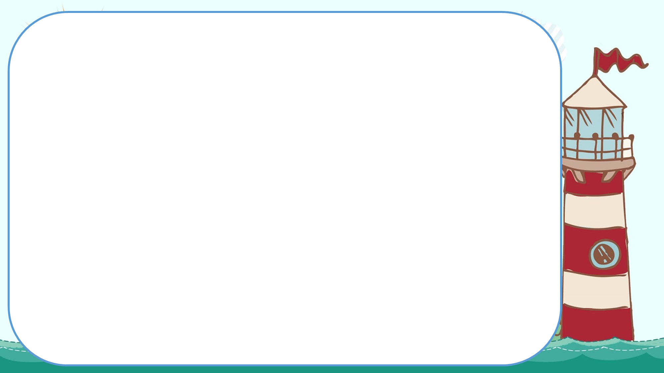
TRÒ CHƠI Ô CHỮ BÍ MẬT
?
S
?
Ó
?
N
G
1
1
?
L
?
?
Ự
?
A
?
L
Ờ
?
I
2
2
?
?
Ị
T
?
H
?
A
N
?
H
?
L
?
?
C
?
H
3
3
?
N
Ử
A
C
?
?
?
?
?
H
?
Ừ
?
N
G
4
4
?
N
G
H
?
?
?
Ậ
?
M
?
H
Ộ
?
T
?
T
?
?
Ị
5
5
?
L
Ắ
?
?
?
T
?
L
?
É
O
6
6
?
Đ
Ọ
I
?
?
?
?
M
?
Á
?
7
7
U
N
H
?
?
?
Ấ
?
T
?
N
G
?
Ô
?
N
8
8
?
?
T
?
H
?
Ử
L
?
Ờ
?
I
9
9
?
?
O
L
?
Ờ
?
I
C
?
H
?
À
10
10
?
?
V
A
?
?
Ò
?
N
?
G
V
?
O
?
T
?
?
M
?
Q
?
U
?
Ố
?
C
11
11
?
?
N
?
G
?
H
Ĩ
12
12
?
D
Ị
U
D
À
N
?
?
?
?
?
?
?
13
13
G
Từ khoá
SỰ THẬT MẤT LÒNG
Bài học

Slide 4

Câu 1: Điền từ còn thiếu vào câu tục ngữ: Ăn đằng..., nói đằng gió (4 kí tự)

Slide 5
Câu 2: Điền từ còn thiếu vào câu ca dao:
Lời nói chẳng mất tiền mua
...mà nói cho vừa lòng nhau (6 kí tự)

Slide 6
Câu 3: Điền từ còn thiếu vào câu ca dao:
Đất tốt trồng cây rườm rà
Những người ... nói ra dịu dàng
(9 kí tự)

Slide 7
Câu 4: Điền từ còn thiếu vào câu ca dao:
Người khôn ăn nói...
Để cho người lạ nửa mừng nửa lo
(8 kí tự)

Slide 8
Câu 5: Điền từ còn thiếu vào thành ngữ: Lúng búng như... (10 kí tự)

Slide 9
Câu 6: Điền từ còn thiếu vào thành ngữ: Lưỡi không xương ngàn đường...(6 kí tự)

Slide 10
Câu 7: Điền từ còn thiếu vào thành ngữ: Lời nói... (6 kí tự)

Slide 11
Câu 7: Điền từ còn thiếu vào thành ngữ: Lời nói... (6 kí tự)

Slide 12
Câu 8: Điền từ còn thiếu vào thành ngữ: Quân tử...(8 kí tự)

Slide 13
Câu 9: Điền từ còn thiếu vào câu ca dao:
Vàng thì thử lửa, thử than
Chuông kêu thử tiếng, người ngoan...
(5 kí tự)

Slide 14
Câu 10: Điền từ còn thiếu vào câu tục ngữ sau: ...cao hơn mâm cỗ (7 kí tự)

Slide 15
Câu 11: Thành ngữ chỉ việc ai đó nói quá dài dòng, không đúng trọng tâm gây mất thời gian (13 kí tự)

Slide 16
Câu 12: Điền từ còn thiếu vào câu tục ngữ: Ăn có nhai, nói có...(4 kí tự)

Slide 17
Câu 13: Điền từ còn thiếu vào câu ca dao:
Chim khôn kêu tiếng rảnh rang
Người khôn nói tiếng... dễ nghe
(7 kí tự)

Slide 18
Tiết: 4
THỰC HÀNH TIẾNG VIỆT
Giáo viên:……………….

Slide 19
HÌNH THÀNH KIẾN THỨC

Slide 20
I. Tìm hiểu lí thuyết

Slide 21
I. Tìm hiểu lí thuyết
Học sinh đọc và phân tích ví dụ trong SGK Hs lấy ví dụ về biện pháp nói giảm nói tránh

Slide 22
1. Khái niệm
quy mô, tính chất của đối tượng
là biện pháp tu từ dùng cách nói làm giảm nhẹ
Nói giảm nói tránh
hoặc tránh trình bày trực tiếp điều muốn nói
để khỏi gây cảm giác đau buồn, ghê sợ hay để giữ phép lịch sự

Slide 23

Những cách nói giảm, nói tránh thông dụng
+ Dùng các từ đồng nghĩa, đặc biệt là từ Hán Việt
+ Dùng cách nói vòng
+ Dùng cách nói phủ định

Slide 24
Ví dụ
a. Bà cụ đã chết rồi => Bà cụ đã quy tiên rồi.
Hãy xác định các cách nói giảm, nói tránh trong các ví dụ sau.
b. Anh còn kém lắm => Anh cần phải cố gắng hơn nữa.
c. Bức tranh này anh vẽ xấu lắm => Bức tranh này anh vẽ chưa được đẹp lắm.

Slide 25
Ví dụ
a. Bà cụ đã chết rồi => Bà cụ đã quy tiên rồi.
Dùng các từ đồng nghĩa, đặc biệt là từ Hán Việt
b. Anh còn kém lắm => Anh cần phải cố gắng hơn nữa.
Dùng cách nói vòng
c. Bức tranh này anh vẽ xấu lắm => Bức tranh này anh vẽ chưa được đẹp lắm.
Dùng cách nói phủ định

Slide 26
LUYỆN TẬP

Slide 27

HOẠT ĐỘNG NHÓM
+ Nhóm 1: Bài 1
+Nhóm 2: Bài 2
+Nhóm 3: Bài 3
+Nhóm 4: Bài 4
+Nhóm 5: Bài 5
+Nhóm 6: Bài 6

Slide 28

Bài 1. Nhà thơ sử dụng biện pháp tu từ nào trong những dòng thơ sau đây? Nêu tác dụng của biện pháp tu từ đó.
Một ngày hòa bình
Anh không về nữa

Slide 29

Bài 1.
- Biện pháp tu từ nói giảm nói tránh: Từ “không về” sử dụng thay cho từ “chết”chỉ cái chết của người chiến sĩ
=> Tác dụng: nhằm mục đích giảm nhẹ, để tránh đi phần nào sự đau buồn.

Slide 30
Bài 2. Hãy tìm thêm một số ví dụ ngoài bài thơ Đồng dao mùa xuân có sử dụng biện pháp tu từ gắn với cụm từ “không về”.

Slide 31

- VD 1: Có người lính, Mùa xuân ấy ra đi từ đó không về... (Lời bài hát Màu hoa đỏ - Thuận Yến).
- VD 2: Sau cơn bạo bệnh, nội tôi đã ra đi mãi mãi và không về với anh em tôi nữa

Slide 32
Bài 3.
a.
- Biện pháp nói giảm nói tránh “nhắm mắt” sử dụng thay cho từ “chết”.
=> Tác dụng: thể hiện cách nói chuyện tế nhị, làm giảm cảm giác đau thương

Slide 33
Bài 3.
b.
- Biện pháp nói giảm nói tránh “nghèo sức” sử dụng thay cho từ “cơ thể yếu ớt”.
=> Tác dụng: làm giảm sắc thái tiêu cực.

Slide 34

Câu 4. Xác định biện pháp tu từ điệp ngữ trong bài thơ Đồng dao mùa xuân và nêu tác dụng.
- Điệp ngữ: “Có một người lính”.
- Điệp từ: “anh”, “người lính”, “xuân”.
=> Tác dụng:
- Giúp làm tăng nhịp điệu cho tác phẩm trên.
- Nhấn mạnh và khẳng định vẻ đẹp của người lính trẻ cùng với sự trân trọng mà tác giả dành cho nhân vật.

Slide 35
Bài 5. Xác định nghĩa của các từ ngữ núi xanh và máu lửa trong khổ thơ:
Có một người lính
Đi vào núi xanh
Những năm máu lửa.

Slide 36
Bài 5.
- Núi xanh: chỉ những dải núi xanh, cây cối phát triển um tùm.
- Máu lửa: chỉ máu của những người lính đã đổ xuống trong khói lửa của chiến tranh đồng thời thể hiện sự khốc liệt trong những năm tháng quân ta chiến đấu chống giặc ngoại xâm.

Slide 37
Bài 6. Cho biết sự khác biệt về nghĩa của từ “xuân” trong các cụm từ ngày xuân, tuổi xuân, đồng dao mùa xuân.
- ngày xuân: mùa bắt đầu của một năm, thời tiết thường ấm áp, cây cối phát triển tươi tốt.
- tuổi xuân: tuổi trẻ đầy tươi đẹp, sức sống.
- đồng dao mùa xuân: vừa chỉ mùa xuân, nhưng còn mang ý tuổi trẻ của người lính.

Slide 38

Bài 6
- Ngày xuân và tuổi xuân: Từ “xuân” ở đây mang nghĩa chuyển, chỉ tuổi thanh xuân, tức tuổi trẻ của con người (Ngày xuân ngọt lành – Đồng dao mùa xuân).
- Đồng dao mùa xuân: Từ “xuân” ở đây mang nghĩa gốc, chỉ một mùa trong năm, là mùa đầu tiên của năm, mùa làm cho cây cối đâm chồi nảy lộc. (Đồng dao mùa xuân được hiểu là bài ca trong mùa xuân).

Slide 39
VẬN DỤNG

Slide 40
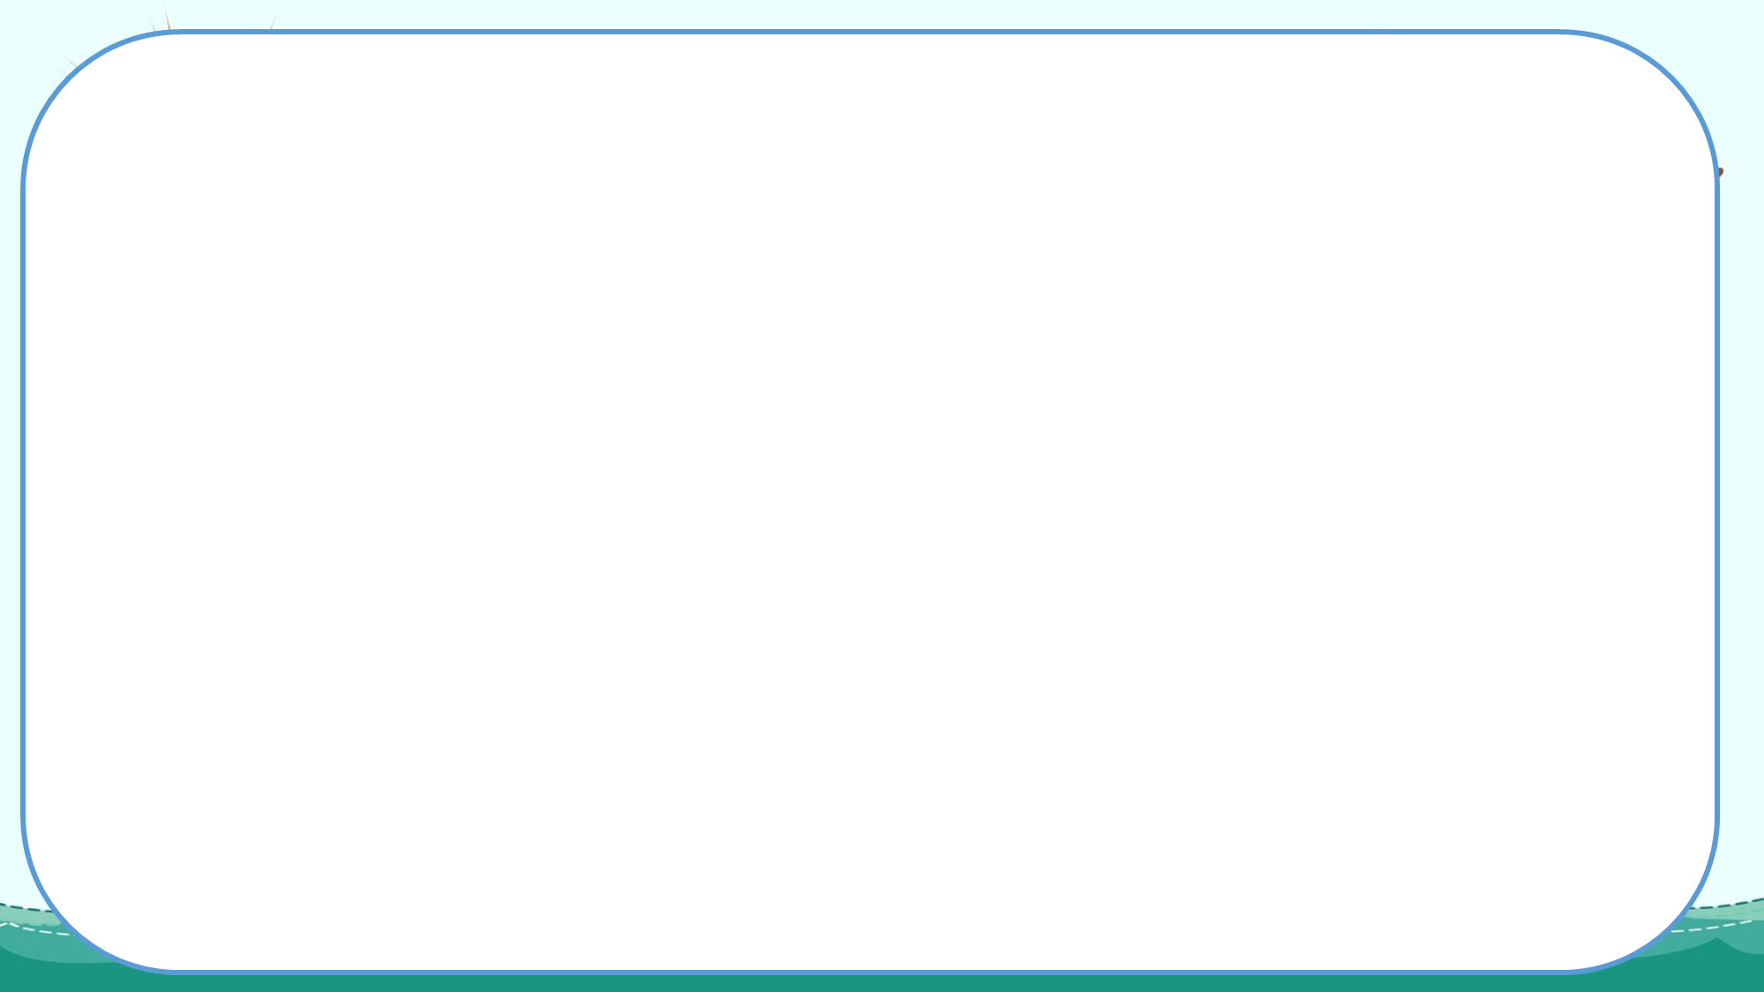
VẬN DỤNG
Viết một đoạn văn khoảng 5-7 câu chia sẻ trải nghiệm của em về đại dịch Covid- 19, trong đó có sử dụng biện pháp nói giảm nói tránh.

Slide 41
Đại dịch Covid- 19 đã để lại quá nhiều mất mát cho đất nước ta. Có những bác sĩ ngày đêm tận tụy vì bệnh nhân nhưng cuối cùng đã ngã xuống ở tuyến đầu chống dịch. Đau thương hơn, hàng chục nghìn người dân mãi ra đi vì đại dịch quái ác này. Dẫu biết rằng cơn bão nào rồi cũng sẽ qua, bầu trời rồi sẽ tươi sáng, nhưng sao trong tim cứ nhói đau. Là những người may mắn sống sót sau đại dịch, tôi mong rằng chúng ta hãy trân quý những ngày tháng yên bình và hãy yêu thương nhau nhiều hơn.

Slide 42
HƯỚNG DẪN TỰ HỌC
* Bài cũ: học bài, hoàn thành bài.
* Bài mới: hoàn thành phiếu học tập bài “Gặp lá cơm nếp”

Slide 43
CHÚC CÁC EM HỌC TỐT NHÉ!
Giáo viên:……………….

